Slide 1


HAWQ-V3
汇报人：孙兰博
时间：2023.11.17

Slide 2


01
HAWQ-V3框架
主要贡献：
HAWQ-V3是一个新的低精度的纯整数量化框架，其中整个推理的执行只需要整数乘法、加法和移位。在整个推理过程中没有使用FP32算术甚至整数除法。
2.提出了一种基于硬件感知的ILP方法，在模型扰动和特定应用约束（如模型大小、推理速度和总BOPS）之间找到最佳权衡。对于这里考虑的所有模型，ILP问题可以在一秒钟内得到非常有效的解决。

Slide 3


01
HAWQ-V3框架
前置条件：训练好的一组具有浮点精度的参数。
损失函数（MSE、Entropy）：
目标：以内存占用、推理速度和准确性之间的最佳trade-offs对模型进行量化。
量化表示：
在HAWQ-V3中，对权重进行对称量化、对激活值进行非对称量化。对所有的缩放因子进行的是静态量化。

Slide 4

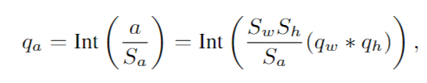

01
HAWQ-V3框架
根据纯整数操作去完成实际意义上的浮点数运算。
一.以一层为例分析，对于矩阵的乘法（卷积）操作：
实质：输入h（FP32），权重W（FP32），输出a(FP32)=h*W ，经过激活函数之后作为输入进入下一层。
反映在低精度上：qw*qh使用INT4的整数乘法计算，累加和用INT32存储（防止溢出），为避免SwSh/Sa这样的浮点运算，本文使用了一个新的表示方法：
好处：避免了除法，用乘法和移位运算代替。

Slide 5

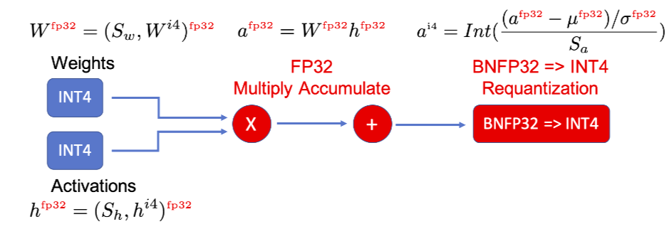
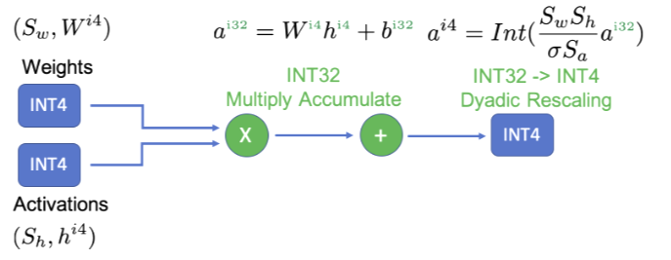
01
HAWQ-V3框架
二.对于BN操作：
HAWQ-V3考虑到由于BN操作的参数在inference过程中是固定不变的，于是可以将其和卷积层融合，即BN中的标准差被合并到权重的量化尺度中，平均值被量化到INT32中，并作为偏置合并到权重中。

Slide 6
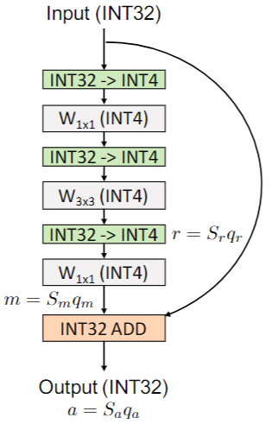


01
HAWQ-V3框架
三.对于残差连接：
直接对残差连接进行量化可行吗？不可行，会导致精度下降
原因是量化不是一个线性操作：
Sa*qa = Sm*qm + Sr*qr两边同除Sa并使用二元组变换，变为：

Slide 7
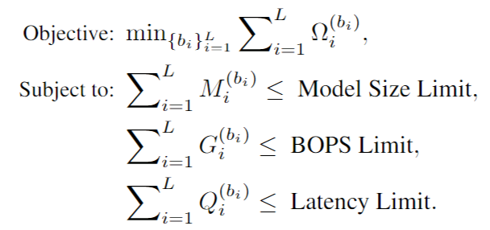
01
HAWQ-V3框架
四.对于混合精度和整数线性规划：
使用混合精度的思想：如果某一层量化之后并没有任何延迟的改善，这样量化只会降低准确度，最好的方法是保持该层的高精度，所以我们要找到权衡延迟和准确度的最佳比特精度设置。
方法：IPL（整数线性规划）
假设每一层的模型扰动是独立的，目标是最小化每一层的扰动之和。
约束条件：模型size、BOPS、相关延迟均不超过限定大小

Slide 8
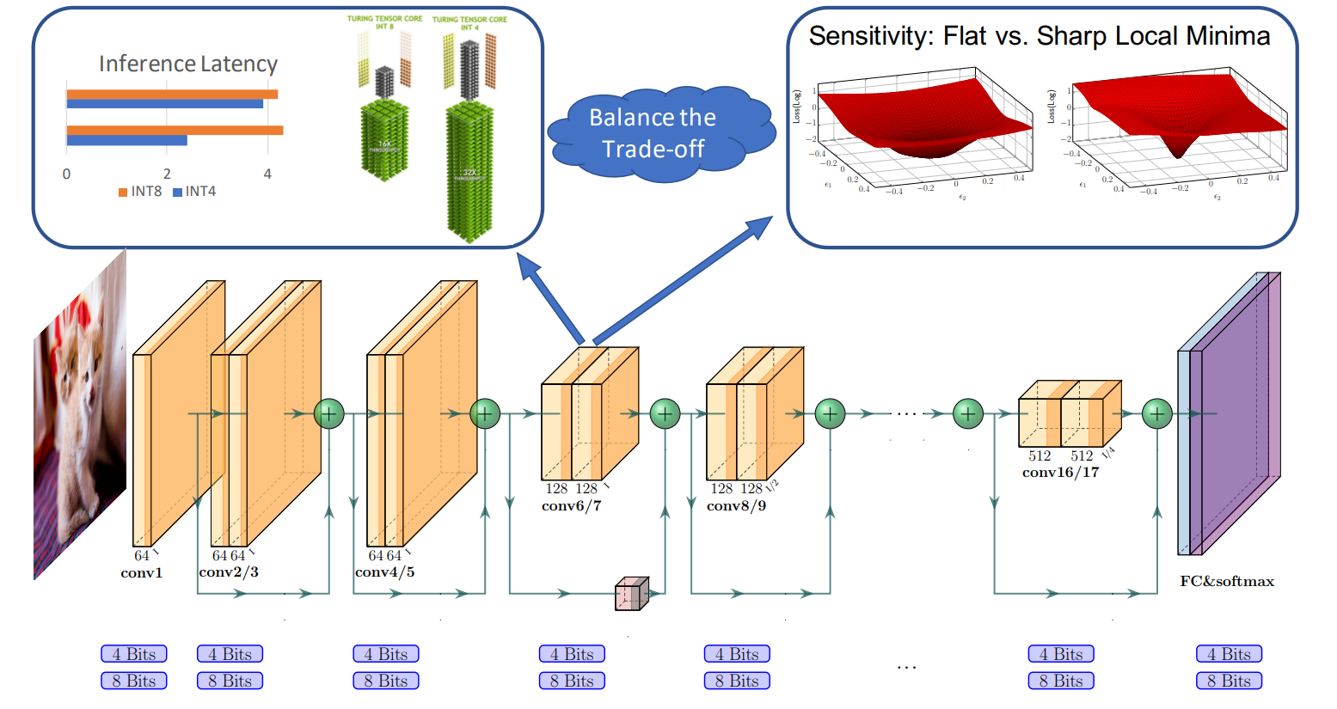
01
HAWQ-V3框架

Slide 9
感谢观看 Thank you for watching

